Slide 1
Evakkokysymys ratkaisuineen – suomalaista maailmanhistoriaa…
Heikki Teräväinen
Akaan Rotaryklubi
03.12.2024

Slide 2
Esitys ei täytä akateemisen esityksen edellytyksiä, vaan se on henkilökohtainen kannustuspuheen-vuoro asian esimerkillisyydestä, yhdestä Suomen toteuttamasta asiakokonaisuudesta lähihistoriamme raskaimpana ajanjaksona

Slide 3
Evakon laulu
Evakkokysymyksen käsitteleminen pelkästään järkiperäisesti, ei tee oikeutta evakoille. Emotionaalisuus on takuuvarmasti ollut voimakkaana mukana heti alusta alkaen, vaikka sille ei aina olosuhteitten takia ole suotu mahdollisuutta. Kokemus on osallisille ollut - ja on edelleen - elämänpituinen ja täysin omakohtainen.
Kytken tämän keskeisen inhimillisen osion esitykseeni toteamalla, että tämä esitykseni rajaus on riipaisevasti tiivistetty Veikko Lavin sanoittamaan ja Anneli Saariston tulkitsemaan levytykseen vuodelta 1985.

Slide 4
Sotatila
Sotatila alkoi Suomessa 30. marraskuuta 1939 ja
päättyi 26. syyskuuta 1947

Slide 5
Käsitteistä…
”Evakuointiin kuuluu väestön evakuointi, jolla tarkoitetaan viranomaisten johdolla tapahtuvaa väestön tai sen osan siirtämistä pois vaaran uhkaamalta alueelta ja sijoittamista turvalliselle alueelle sekä väestön elinedellytysten ja yhteiskunnan tärkeiden toimintojen turvaaminen evakuointitilanteessa.”

Slide 6
… Käsitteistä…
Sana evakko on vakiintunut suomen kieleen toisen maailmansodan aikana vuonna 1940. Se on johdettu typistämällä verbistä evakuoida, ’siirtää uhanalaisen alueen väestö turvaan’, mikä on lainaa ruotsin verbistä evakuera ja pohjautuu latinan tyhjentämistä tarkoittavaan verbiin. Sana evakko viittaa toisaalta henkilöön, (sota)siirtolaiseen, toisaalta evakuoituna oloon.

Slide 7
…Käsitteistä…
Pakolainen on henkilö, joka on paennut vieraaseen maahan peläten vainoa esimerkiksi syntyperän, uskonnon, mielipiteiden vuoksi.

Slide 8
…Käsitteistä
Evakosta siirtoväeksi. Siirtoväki tarkoittaa Suomen Neuvostoliitolle toisen maailmansodan seurauksena luovuttamilta alueilta ja Porkkalan vuokra-alueelta evakuoituja henkilöitä, evakkoja, jotka oli ryhdyttävä asuttamaan pysyvästi Suomen uuden rajan sisäpuolelle.

Slide 9
Muuhun Suomeen siirtyneitä evakkoja oli noin puoli miljoonaa eli noin 15 % Suomen silloisesta asukasluvusta
840.000*
*15 %/5.584.000 (2024)

Slide 10
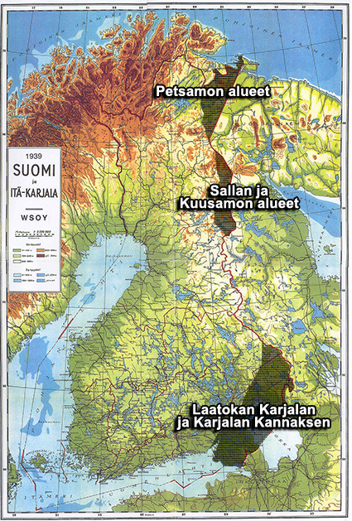
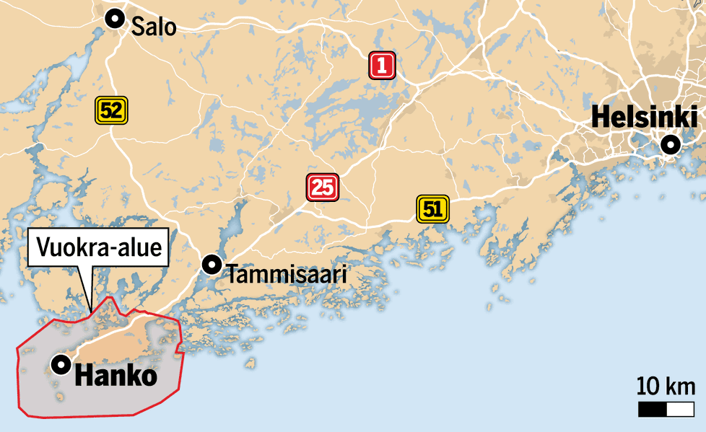
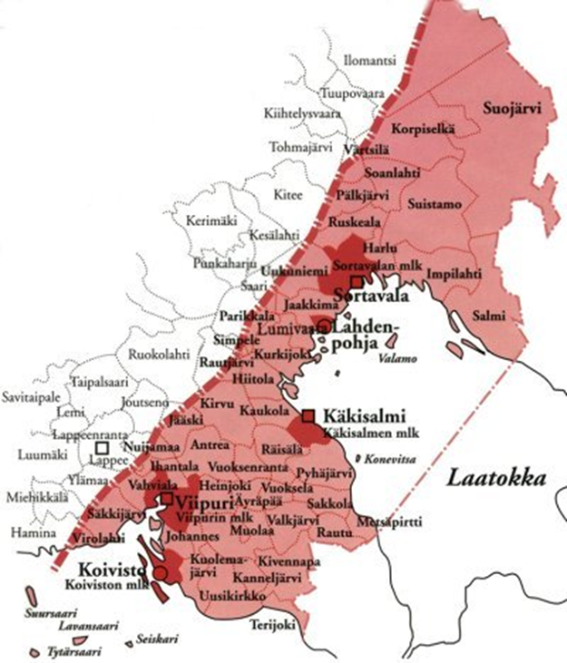
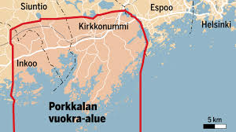

Slide 11
Vuoden 1939 ja 1940 evakuoinnit Talvisotaan liittyneet väestönsiirrot tapahtuivat kolmessa vaiheessa * ennen sodan syttymistä * sodan aikana ja * rauhanteon jälkeen
Jo 10.10.1939 Neuvostoliiton esittämän kutsun siivittämänä sisäministeriö antoi ohjeen, minkä mukaan ensisijaisesti vanhusten, lasten ja sairaiden, joiden läsnäolo ei ollut välttämätön enää kotiseudulla, tuli siirtyä pois Karjalan kannakselta. Samalla alkaneiden rajaseutujen ja suurten kaupungin evakuointien myötä n. 100 000 henkilöä siirtyi pois kotoaan heistä suuren osan palatessa takaisin juuri ennen puna-armeijan hyökkäystä.
17.10.1939 vastuu väestön pakollisesta siirtämisestä Karjalan rajakunnista 5-10 km:n leveältä vyöhykkeeltä siirtyi puolustusvoimille.

Slide 12
Vuoden 1939 ja 1940 evakuoinnit 2
Osaa Laatokan Karjalan ja Kainuun siviiliväestöä ei saatu riittävän ajoissa evakuoiduksi ennen hyökkäystä, vaan he jäivät venäläisten vangeiksi. Suojärven Hyrsylän siviiliväestö pääsi palaamaan vankileiriltä toukokuussa 1940 Helsinkiin.
”Ko venäläiset tulliit ovest, ni myö lähettii ikkunoist” ja ”Ja nii ol kiire lähtö, ettei kerent itkemääkää”.
Rajaseutujen ja kaupunkien evakkoja ei eroteltu toisistaan ja yli 300 000 suomalaista eli talvisodan kuukaudet tilapäismajoituksessa.
Nopeasti evakuoidun suojavyöhykkeen jälkeen tyhjennettiin kiireesti uusia alueita. Ihmiset kuljetettiin pääasiallisesti öisin junien henkilö- ja tavaravaunuissa sekä autoilla, mutta heitä vaelsi myös hevosilla sekä jalkaisin karjaa kuljettaen.
Moskovan rauha lopetti sodan 13.03.1940. Rintamalinjan ja uuden rajan välinen laaja alue jouduttiin evakuoimaan 10 päivässä. Siirrettävänä oli nyt vielä 100 000 ihmistä, kymmeniä tuhansia eläimiä, miljoonia kiloja viljaa, suuria teollisuus- ja liikelaitosten varastoja, koneistoja sekä valtava määrä yksityistä irtaimistoa. Sallassa ja Hangon vuokra-alueella oli ”astetta helpompaa”.
Hangon vuokra-alue luovutettiin neuvostoliittolaisille 22. maaliskuuta 1940 kello 24.00. Aikaa alueen 8 000 hengen suomalaisväestön evakuoimiseen saatiin vain 10 päivää.
Petsamosta evakuoitiin 5 500 petsamolaista.
Rajan länsipuolelle vaivalla siirretyt teollisuuslaitosten koneet jouduttiin palauttamaan.

Slide 13
Pika-asutuslaki
Talvisodan vuoksi 40 000 maanviljelijäperhettä joutui jättämään tilansa ja heidän asuttamisekseen säädettiin pika-asutuslaki (346/1940). Lain perustella muodostettiin yli 8 000 tilaa. Laki tuli voimaan kesäkuussa 1940 ja sen nojalla määriteltiin maanlunastuskysymykset ja siirtoväestön sijoituspaikkakunnat. Maata olivat oikeutettuja saamaan kaikki, jotka olivat omistaneet maata Karjalassa.
Valtio hankki haltuunsa kantaväestön maa-alueita ja jakoi niitä uudelleen evakoille. Suunnitelmana oli asuttaa väestö Helsingistä ja Jyväskylästä katsoen vastaavalla tavalla kuin asutus oli ollut Karjalassa Viipurista ja Sortavalasta katsoen. Maata voitiin ottaa valtiolta, seurakunnilta, suuryhtiöiltä ja tavallisilta maanomistajilta. Tarkoituksena oli muodostaa lähinnä Etelä-Suomeen noin 35 000 tilaa, joita varten arvioitiin tarvittavan noin 330 000 hehtaaria valmista peltoa. Lakia alettiin panna toimeen syksyllä 1940 (hakemuksia yli 42 000) ja kesäkuuhun 1941 mennessä valmistui tai saatiin valmiiksi lähes 13 000 pika-asutustilaa. Asutukseen tarvittavan metsän alasta ei voitu tehdä tarkkoja laskelmia tässä vaiheessa.

Slide 14
Paluu Karjalaan
* Jatkosota alkoi 25.6.1941. Syksyn 1941 aikana noin 70 000 työkuntoisinta evakkoa sai luvan palata siivoamaan ja suorittamaan kiireisimpiä korjaustehtäviä. * Tasavallan presidentti Risto Rytin julistuksella luovutetut alueet liitettiin takaisin valtakuntaan 6.12.1941.
* Siirtoväen joukkopaluun aikaa oli kevät ja alkukesä 1942. Vuoden 1942 lopussa asui Karjalassa jo yli 250 000 entistä evakkoa. * Kaikkiaan Karjalaan palasi ennen kesää 1944 lähes 300 000 henkeä.

Slide 15
Vuoden 1944 evakuoinnit - Karjalan pikaevakuointi kesä-heinäkuu - Karjalan syyskuun evakuointi välirauhansopimuksen jälkeen - Porkkalan vuokra-alueen evakuointi syyskuussa - Lapin ja Petsamon evakuointi syksyllä => noin 430 000 siirtolaista oli sijoitettava pääasiassa jäljelle jääneeseen Suomeen ja osa Ruotsiin
Kesäevakuointi sujui väestön osalta lopulta olosuhteet huomioiden kohtuullisen vähäisin tappioin, sen sijaan pääosa rajakuntien väestön omaisuudesta jäi evakuoimatta. Murhenäytelmäksi evakkomatka muuttui kuitenkin Simolan ja Elisenvaaran asemien pommituksissa kesäkuussa 1944, jolloin Elisenvaaran risteysasemalla kuoli lähes 140 pääasiassa Räisälän evakkoa.
Syyskuun 1944 evakuointi tapahtui välirauhansopimuksen tiukasti määrittelemässä marssijärjestyksessä. Joukoilla oli päivittäinen aikataulu vetäytymisessä uudelleen vahvistetun Moskovan rauhan rajan taakse määritellen samalla myös siviiliväestön evakuoinnin nopeuden. Sadonkorjuuseen lähtenyt talkooväki teki ”toisen paluun Karjalaan.”
Porkkalan evakuointi 28.9.1944. Alueen varsinaiseen evakuointiin annettiin aikaa vain 9 päivää. Urakka oli valtava, sillä lähes 10 000 asukkaan ja heidän irtaimistonsa lisäksi alueelta oli ensin korjattava ja vietävä pois koko peruna- ja viljasato sekä osa heinäsadosta yli 8 000 kotieläimen lisäksi.
Saksalaiset oli aseleposopimuksen mukaisesti riisuttava aseista ja luovutettava Neuvostoliitolle 15.9.1944 mennessä. Lapin sota alkoi 1.10.1944 suomalaisten maihinnousulla Tornioon. Lapin väestöstä evakuoitiin 75 % (104.000) valtaosin Ruotsiin sekä osin Keski-Pohjanmaan kuntiin.

Slide 16
Sotalapset
Toisen maailmansodan aikana siirrettiin Suomesta lähes 80.000 1-14 vuotiasta lasta ilman vanhempiaan yksityisperheisiin lähinnä Ruotsiin, Tanskaan ja Norjaan. Aloite lasten siirtämisestä turvaan tuli ruotsalaisilta. Vuosien 1939-1945 suomalaisten lasten siirrot olivat maiden väkilukuun suhteutettuna toisen maailmansodan maailmanennätystasoa. Sodan päätyttyä pääosa lapsista palasi kotimaahan, mutta eri syistä huomattavan moni jäi palaamatta. Arviot vaihtelevat – korkein löytämäni arvio on noin 15.500 lasta, mikä on noin 0,4 % tilanteesta 31.12.1945/ 3.778. 890 ja vastaa 22.366 lasta väkiluvustamme 5.584.000/2024.

Slide 17
Kaatuneitten evakuoinnit
Puolustusvoimien Päämaja antoi 25.1.1940 käskyn kaatuneiden evakuointikeskuksen perustamisesta jokaiseen armeijakuntaan. Marsalkka Mannerheimin johdolla katsottiin kaatuneiden evakuoimisen ja toimittamisen kotiseudulle haudattavaksi vaikuttavan myönteisesti sotilaisiin ja koko kansan mielialaan. Veljeä ei jätetty – ei taistelutantereelle kaatuneenakaan. Tulkitsen tätä käskyä niin, että se on yhä edelleen voimassa…

Slide 18
Esimerkkejä infrastruktuurin onnistuneesta evakuoinnista löytyy kaikilta yhteiskuntalohkoilta. Alla esimerkki pankkisektorilta
Talvisodan aikana osuuskassat ja niiden keskuslainarahasto turvasivat rahaliikennettä. Yksikään kassa ei kaatunut ja kaikkien varat säilyivät läpi kriisiajan.
Talvisodan päätteeksi osuuskassat varoineen ja sitoumuksineen siirrettiin Helsinkiin keskusyhteisön selvittelyyn, jossa ne jatkoivat toimintaansa.
Paluu jälleen Karjalaan ja osallistuminen jälleenrakentamisen rahoitukseen.
Toinen evakkotaival 1944. Rauhansopimuksen mukaisesti 158 osuuskassan toimialueet jäivät Neuvostoliiton puolelle. Kaikkiaan 169 osuuskassaa joutui siirrettäväksi ja useimpien kohtaloksi koitui sulauttaminen uuden kotipaikkakunnan osuuskassaan. 3 osuuskassaa jatkoi itsenäisenä uudella kotipaikalla – yksi näistä eli Muolaan Osuuskassa jatkoi itsenäisenä vuoteen 1949, jolloin se fuusioitui Akaan Seudun Osuuskassaan.

Slide 19
Maanhankintalaki (396/1945) voimassa vuoteen 1958
Lain perusteella muodostettiin yli 100 000 tilaa ja tonttia, jotka olivat tyypiltään viljelys-, asuntoviljelys- ja asuntotiloja sekä rintamamiestontteja.
Maata hankittiin siirtoväen lisäksi sotainvalideille, sotaleskille, sotaorvoille, perheellisille rintamamiehille sekä maataloustyöntekijöille, jotka menettivät ansiomahdollisuutensa asutustoiminnan myötä. Maanhankintalain avulla toteutettu maaomistuksen uusjako on Suomen historian suurin.
Luovutettavasta maa-alasta 55 % saatiin yksityisiltä mailta, loput valtiolta. Noin 16 000 maata luovuttamaan joutuneelle laki oli ankara, ainoastaan keskikokoa pienemmät tilat vapautettiin lohkomiselta. Luovutettavan osan koko kasvoi tilakoon mukaan: 25 ha:n tilasta 10 %, 100 ha:n tiloilla 45 % ja 800 ha:n tiloilla 80 %. Maan lunastaminen oli mahdollista välttää raivaamalla 1,5 kertaa lunastusaluetta suurempi ala Maatalousministeriön osoittamasta paikasta.
=> suomenkielisiltä alueilta hävisivät lähes kaikki kartanoiden suurtilat. => ruotsinkieliset kunnat, jotka eivät halunneet alueelleen evakkoja, tarjoutuivat ostamaan maata suomenkielisiltä alueilta luovutettavaksi siirtoväen asuttamiseen.

Slide 20
Maanhankintalain seuraukset
Maatalousväestön rakennemuutos: ennen sotia maaseudulla oli ollut noin 200 000 - 250 000 mäkitupalaista ja kausityöläistä. Tämä väestönosa sai nyt maata ja muuttui pienviljelijöiksi. Samalla tavalla integroitiin sodasta palaavat veteraanit ja työväestö muuhun yhteiskuntaan.
Lain seurauksena Suomesta tuli pientilavaltainen maa. Noin 30 000 viljelystilan peltoala oli 6-15 hehtaaria ja 15 000 asutustilan osalta 2-6 hehtaaria. Erityisesti Pohjois-Suomessa tilat eivät olleet missään vaiheessa täysin kannattavia, vaan asukkaiden oli hankittava sivutuloja mm. metsätöistä.
Kaupungistuminen ja maatalouden rakennemuutos aiheuttivat - samanaikaisesti suurten ikäluokkien kasvaessa sekä koulutusjärjestelmän voimakkaasti laajentuessa - paineen muuttaa työn perässä. Tällöin saivat alkunsa voimakkaat muuttoliikkeet kaupunkeihin sekä Ruotsiin ja Suomesta tuli länsimainen teollisuusyhteiskunta.

Slide 21
Suomalaista maailmanhistoriaa…
Asutettuna omassa maassa - Ei pakolaisena pakolaisleireillä
Poliittinen & yleinen yksimielisyys ratkaisevissa paikoissa ja ratkaisevilla hetkillä
Vapaaehtoisuus & omatoimisuus & periksiantamattomuus
Uskallus niin kansakuntana kuin yksilönä
Päätöksenteon ja toimeenpanon nopeus
Toivon tarjoaminen ja vastaanottaminen – silloinkin, vaikka toivoa ei olisi tosiasiassa ollutkaan…
Usko huomiseen
Usko parempaan
Ketään ei jätetä eikä jätetty

Slide 22
Hyvää Itsenäisyyspäivää!

